Slide 1
Thực hành tuần 12
Ứng dụng danh bạ
(Luyện tập GET API/Intent…)

Slide 2
Thư viện
// retrofit2 implementation 'com.squareup.retrofit2:converter-gson:2.9.0' implementation 'com.squareup.retrofit2:retrofit:2.9.0' // load images implementation 'com.github.bumptech.glide:glide:4.14.2' annotationProcessor 'com.github.bumptech.glide:compiler:4.14.2'
Glide.with(applicationContext).load(url).into(imageView);

Slide 3
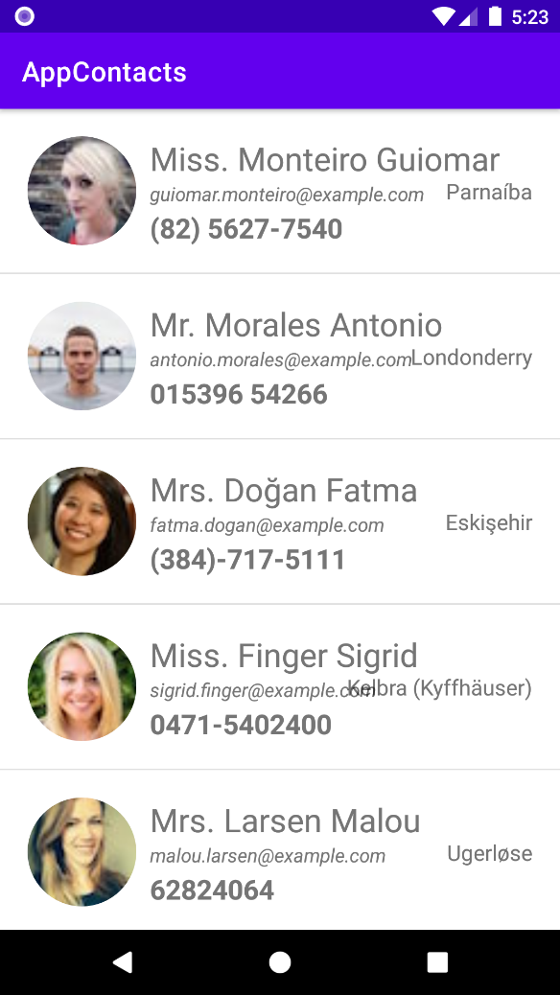
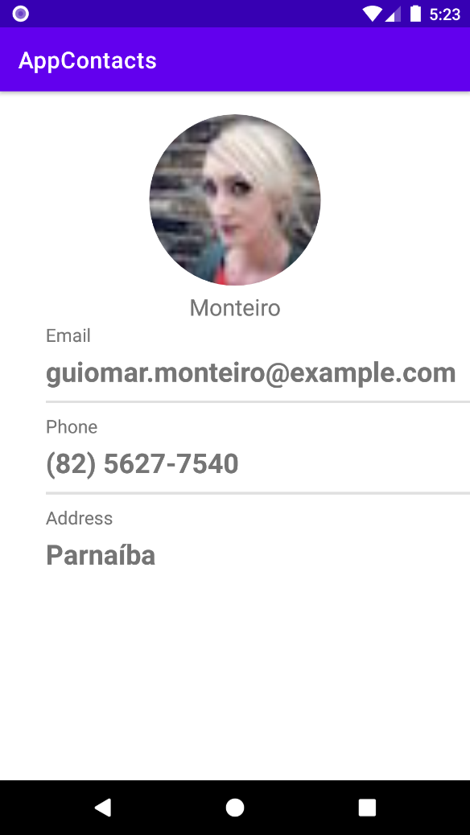
Ứng dụng danh bạ
MainActivity: Hiển thị danh sách 10 danh bạ lấy từ:
https://randomuser.me/api/?results=10
Khi click vào danh bạ trong các danh sách được hiển ở bằng RecyclerView ở MainActivity thì chuyển qua giao diện ContactActivity để hiển thị chi tiết thông tin danh bạ tương ứng

